Slide 1
Kronika z praktyk zawodowych realizowanych w ramach projektu pt. „Praktyki zawodowe oceniane zgodnie z systemem ECVET” będącym projektem systemowym "Staże i praktyki zagraniczne dla osób kształcących się i szkolących zawodowo﻿" realizowanym w obszarze edukacji w ramach Europejskiego Funduszu Społecznego, Program Operacyjny Kapitał Ludzki, Priorytet III – Wysoka jakość systemu oświaty, Działanie 3.4 – Otwartość systemu oświaty w kontekście uczenia się przez całe życie, Poddziałanie 3.4.2 – Upowszechnienie uczenia się przez całe życie.
Oto jest nasza z praktyk kronika, kronika 1996 rocznika. Klas III – THT i TI, dnia 06.10.2014 r. wyjechaliśmy do Niemiec na praktyki 06-24.10.2014 r.

Slide 2
Dzień wyjazdu

Slide 3
06.10.2014 r. poniedziałek
Po małych perypetiach o godzinie 13:00 ruszyliśmy w trasę. Cel : Bad Freienwalde! Po pięciogodzinnej jeździe wypełnionej śmiechem, rozmowami i żartami, a także ciekawością, a w przypadku niektórych snem, dotarliśmy na miejsce.
Przywitało nas głośne „Herzlich wilkommen!”.
Obładowani jak wielbłądy – o dziwo, chłopcy zabrali ze sobą więcej niż dziewczyny – ruszyliśmy do swoich pokoi, zainteresowani ich wyglądem. Na poduszkach czekały na nas miłe wiadomości, ze słodkimi żelkami...
Dziewczyny hotelarki spotkały się ze swoimi pracodawcami, zobaczyły hotele, w których będą pracować i poznały swoje obowiązki i zadania. Pracodawcy mówili po niemiecku ale dziewczyny jakoś sobie poradziły, porozumiały się angielskim i niemieckim, a czasami rękami.

Slide 4
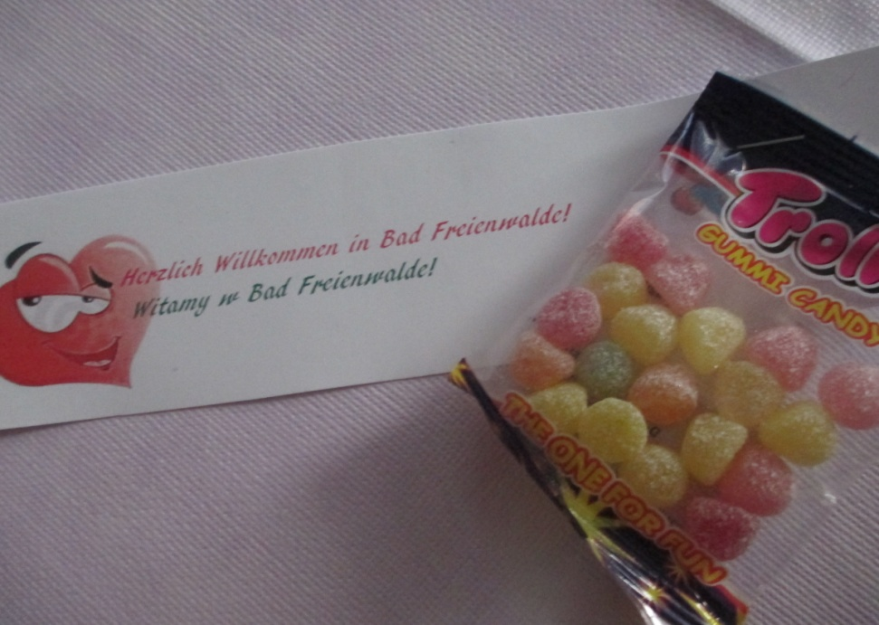

Slide 5
07.10.2014 r. wtorek
Drugi dzień pobytu w Niemczech zaczął się dość wcześnie. Budziki rozdzwoniły się o 7:00 na śniadanie. Po posiłku odwiedziliśmy sanepid gdzie obejrzeliśmy film mówiący o zasadach higieny w restauracjach. Po wizycie w sanepidzie odwiedziliśmy nasze zakłady pracy. Zapoznaliśmy się z szefostwem i miejscem odbywanych praktyk, to znaczy my informatycy. Dziewczyny po wczorajszym dniu wiedziały co mają robić. Zawarliśmy umowy z pracodawcami, podjęliśmy się krótkiej rozmowy, a nawet otrzymaliśmy już pierwsze zadania. Po powrocie do internatu odbyło się zabranie organizacyjne. Wieczorną porą wybraliśmy się na wspólne zwiedzanie miasta.

Slide 6
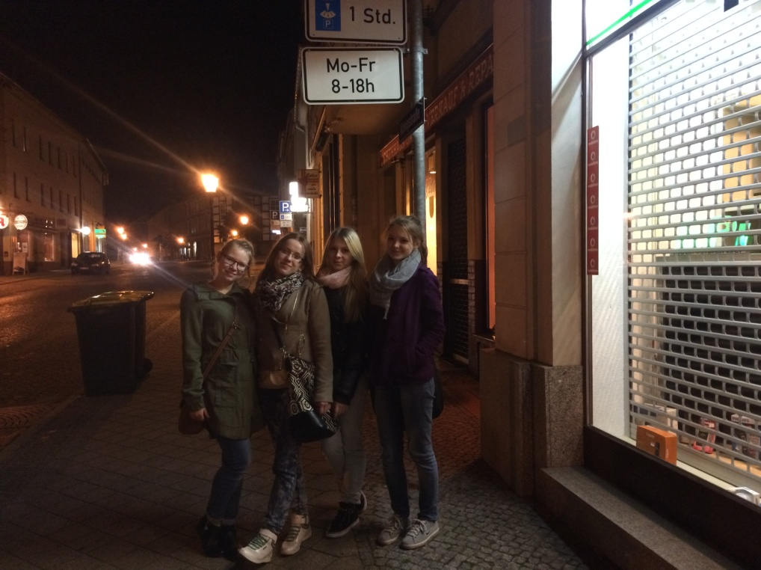
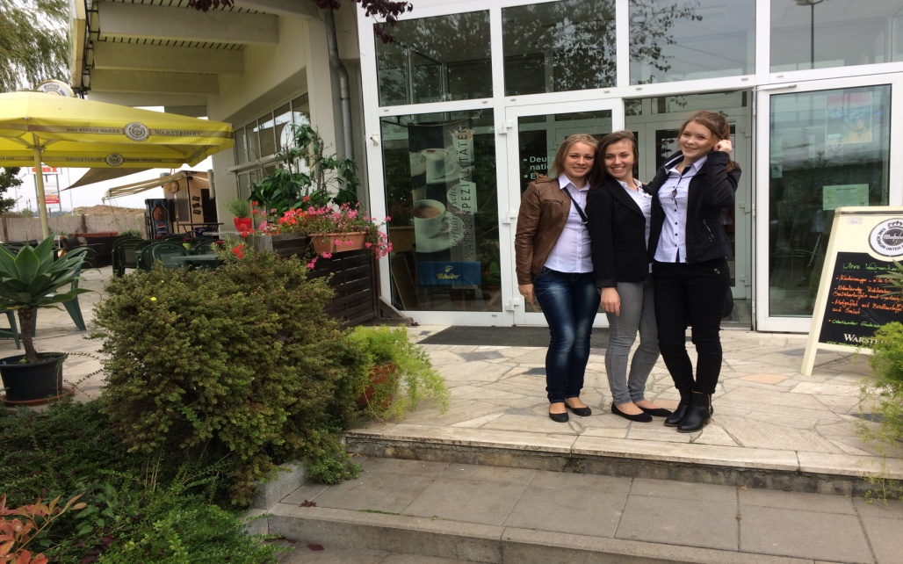

Slide 7
08.10.2014 r. środa
Dziś rano znając już swój plan pracy wstaliśmy z zapałem i energią gotowi do działania i pracy. Dziewczęta zabrały się za prasowanie koszul oraz eleganckich spódnic natomiast chłopcy zaczęli przygotowywać swoje stanowiska pracy, składali komputery i rozkładali sprzęt piętro niżej gdyż tam właśnie odbywały się ich praktyki.
Dwie spośród wszystkich dziewcząt odbywały praktyki po za obszarami Bad Freienwalde w miejscowości Hohenwutzener Chaussee- Paulina i Agnieszka.

Slide 8
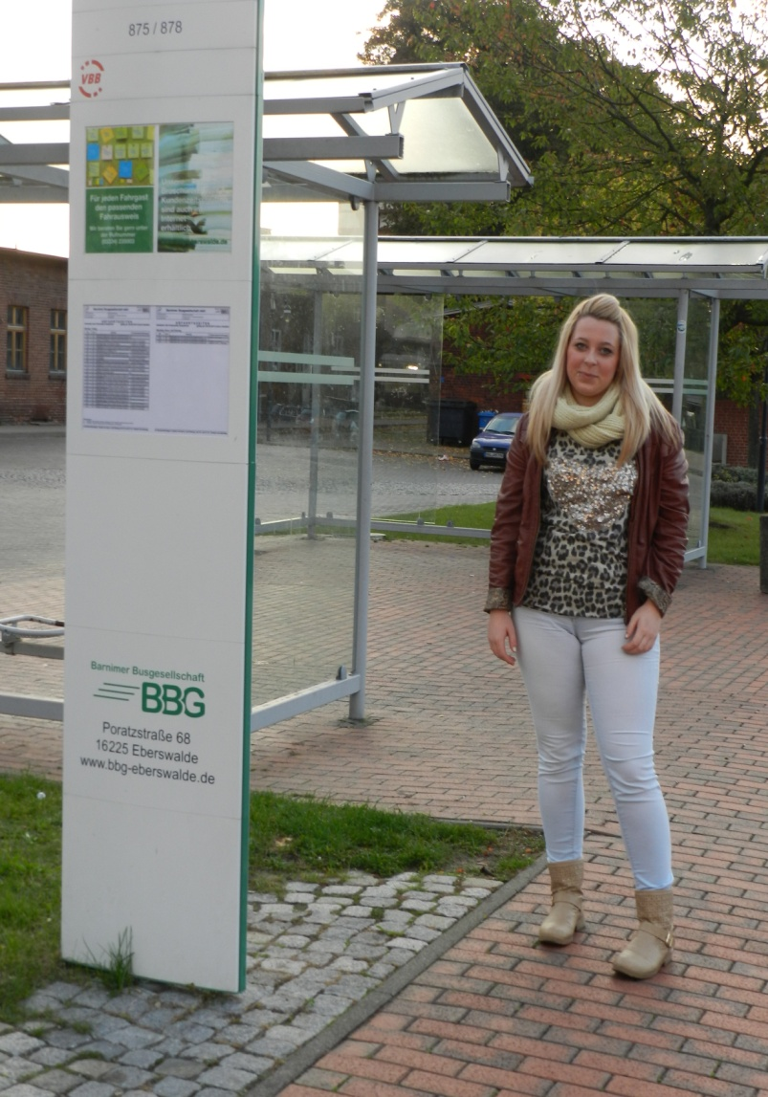

Slide 9
09.10.2014 r. czwartek
Ten dzień zaczęliśmy jak zwykle od pysznego śniadania, po czym wszyscy udali się do swoich zakładów pracy. Po zakończeniu dnia praktyk nadszedł czas na odpoczynek, chłopcy wybrali się na mecz w piłkę nożną z tutejszą drużyną wynik był następujący 4:0 dla informatyków. Potem odbyło się zebranie organizacyjne z P. Elwirą Ryndak i P. Anettą Borowik, które wytłumaczyły nam jak prawidłowo prowadzić dzienniczek.

Slide 10
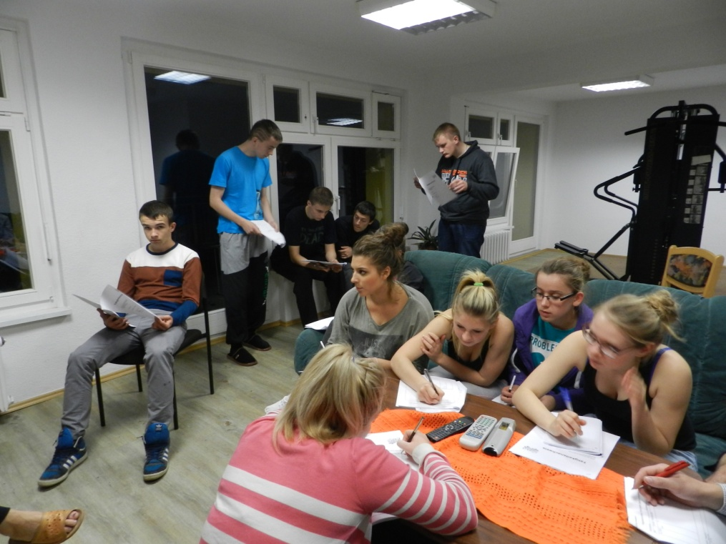
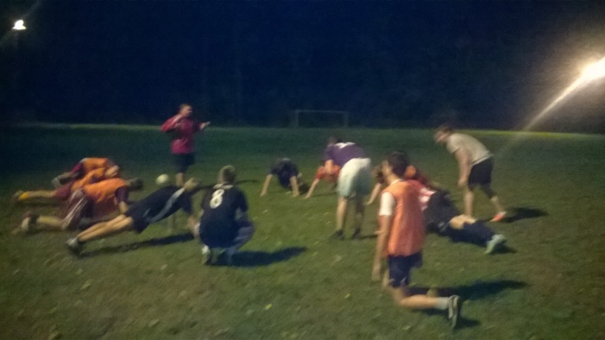

Slide 11
10.10.2014 r. piątek
Powoli popadając w rutynę chwilę po 7 zeszliśmy na śniadanie pozdrawiając się wesołym GUTEN APETIT. Dziewczyny pracowały na różne zmiany część zaczynała pracę od 8:00,11:00 lub 16:00. Po zakończeniu pracy zjedliśmy wspólnie kolację następnie wybraliśmy się na salę telewizyjna i oglądaliśmy film.
Niestety równo o 22:00 wszyscy byli już w łóżkach, gdyż kolejnego dnia zaplanowana była wycieczka do Berlina.

Slide 12
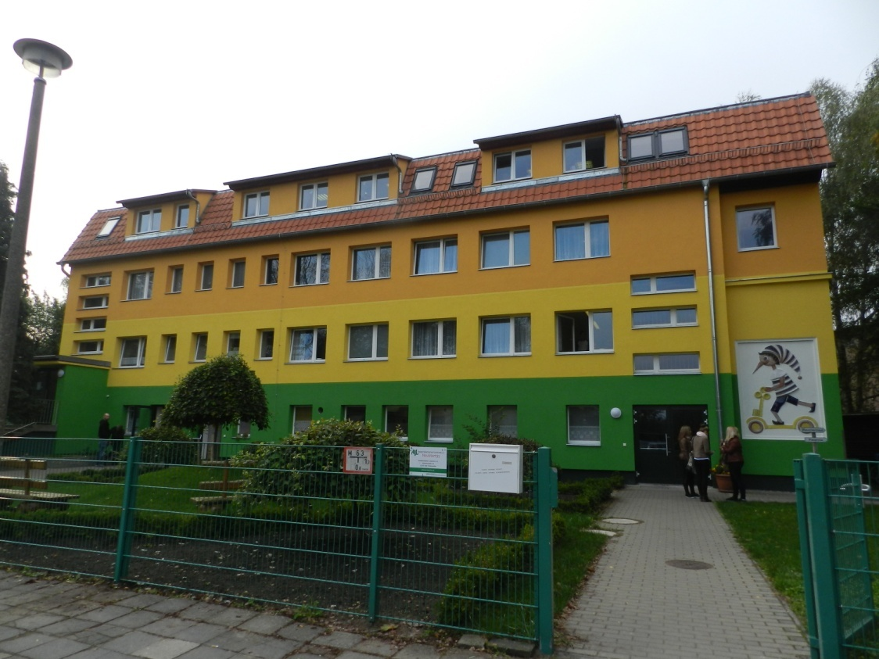

Slide 13
11.10.2014 r. sobota
Sobotni poranek nie mile nas zaskoczył, przez złe warunki atmosferyczne nasza wycieczka musiała zostać przełożona. Wszyscy zatem wykorzystali ten czas pożytecznie, sprzątając pokoje, oraz miejsca ogólnodostępne, które zostały im przydzielone do sprzątania. W dalszej części dnia wybraliśmy się na zakupy, kupując przekąski na wieczorny mecz między Polską a Niemcami. Cała grupa oglądała ten mecz kibicując naszej reprezentacji. Wszyscy wpadli w euforię, po zakończonym meczu zaczęli wiwatować ciesząc się z wygranej rodaków.

Slide 14
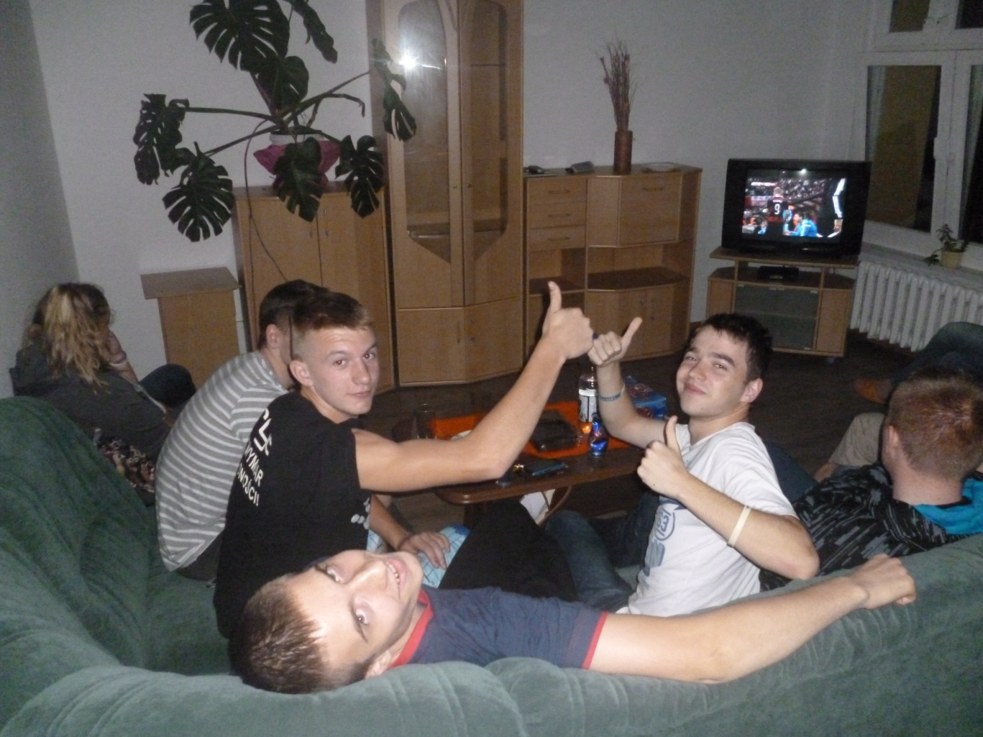
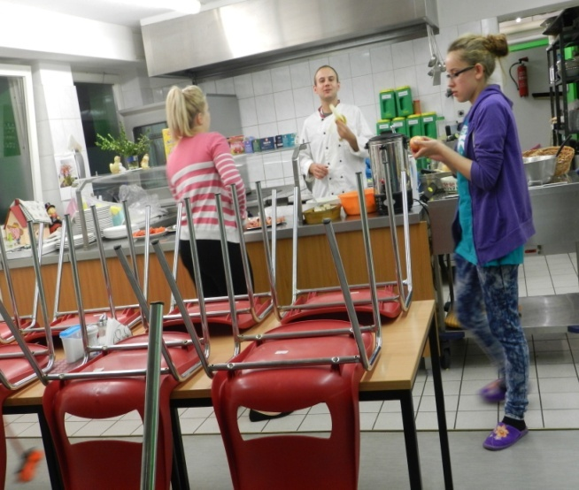

Slide 15
12.10.2014 r. niedziela
Niedzielny poranek zaczął się dość wcześnie(6,00) wszyscy przygotowywali się na wycieczkę, zabierając prowiant by później wspólnie ruszyć w stronę dworca. W pociągu część osób zasnęła…

Slide 16
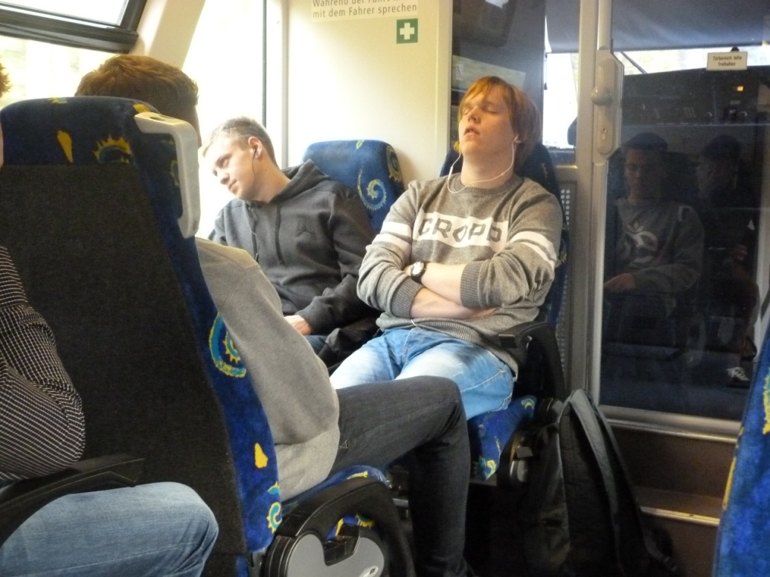
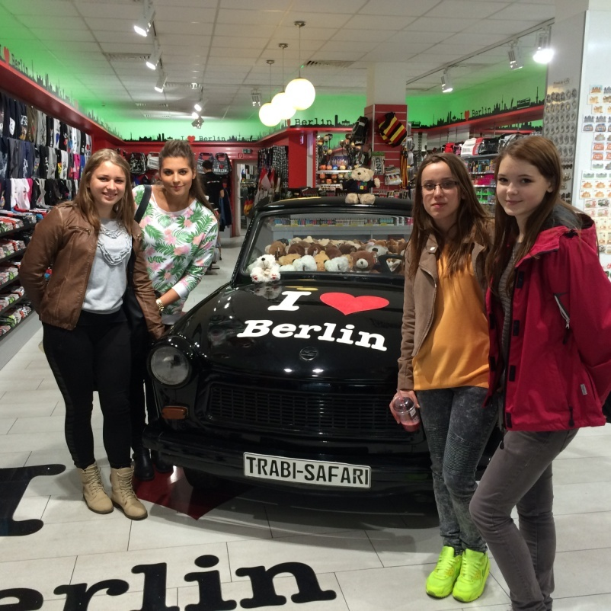

Slide 18
13.10.2014 r. poniedziałek
Dzień rozpoczął się jak zwykle o 7:00, wspólnie zjedliśmy śniadanie następnie wszyscy ruszyli na praktyki. Po pracy dziewczyny postanowiły wybrać się na wycieczkę rowerową po urokliwej okolicy Bad Freienwalde.

Slide 19
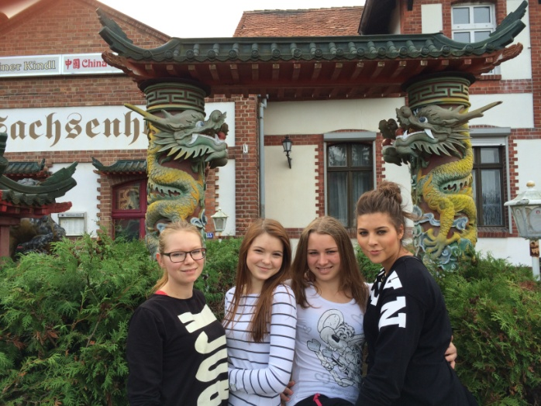
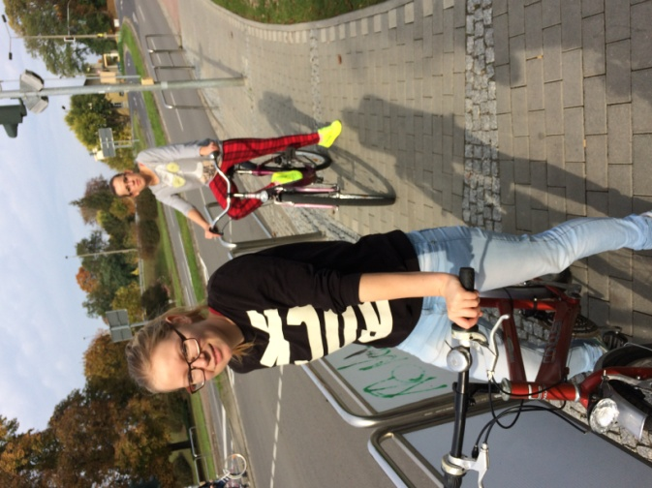

Slide 20
14.10.2014 r. wtorek
Dzisiejszego dnia po zaliczonym dniu praktyk postanowiliśmy zrobić sobie dzień sportu na internatowej siłowni. Wspólnie ćwiczyliśmy i słuchaliśmy muzyki świetnie się przy tym bawiąc.

Slide 21
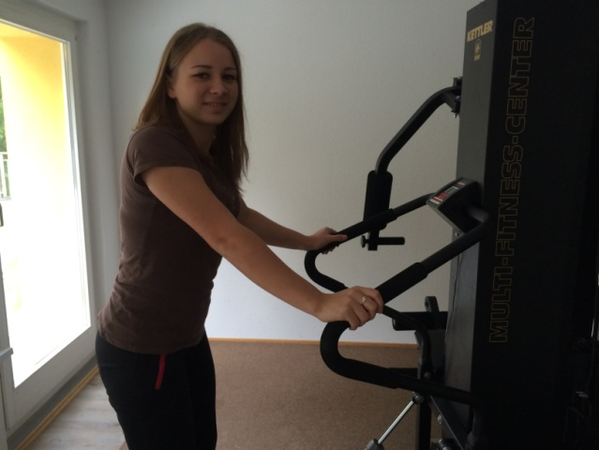

Slide 22
15.10.2014 r. środa
Kolejny dzień jak zwykle zaczął się od godziny 7:00, zjedliśmy świeżo pieczone bułki z pysznymi dodatkami i rozeszliśmy się do pracy. Chłopcy mieli zajęcia z P. Danielą, która przeprowadziła z nimi ciekawe zajęcia. Chłopcy dostali następujące zadania: przygotowanie kalkulacji kosztów zakupu komputera, utworzenie ulotki reklamowej oraz opis specyfikacji komputera.

Slide 23
16.10.2014 r. czwartek
Niestety ten dzień zbyt wiele nie różnił się od innych. Dzień jak co dzień, aby przełamać rutynę niektórzy z nas postanowili nie wstawać na śniadanie. Na praktyki jednak nikt nie zaspał. Dzielnie wywiązywaliśmy się ze swoich obowiązków

Slide 24
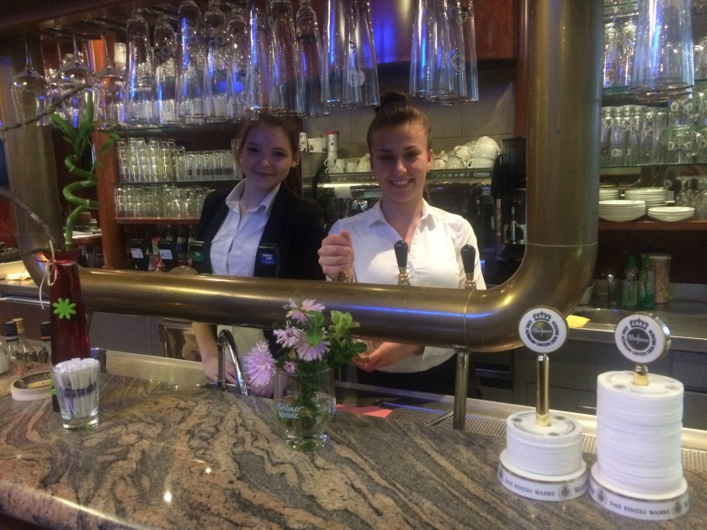

Slide 25
17.10.2014 r. piątek
Piątkowe popołudnie oraz wieczór wypełnione były grami i zabawami w sali telewizyjnej: gry w karty, gry planszowe, kalambury były świetnym sposobem na zintegrowanie grupy. Wszyscy znakomicie się bawili, niezwykła atmosfera pochłonęła każdego do tego stopnia, że nikt nie sięgnął po aparat.

Slide 26
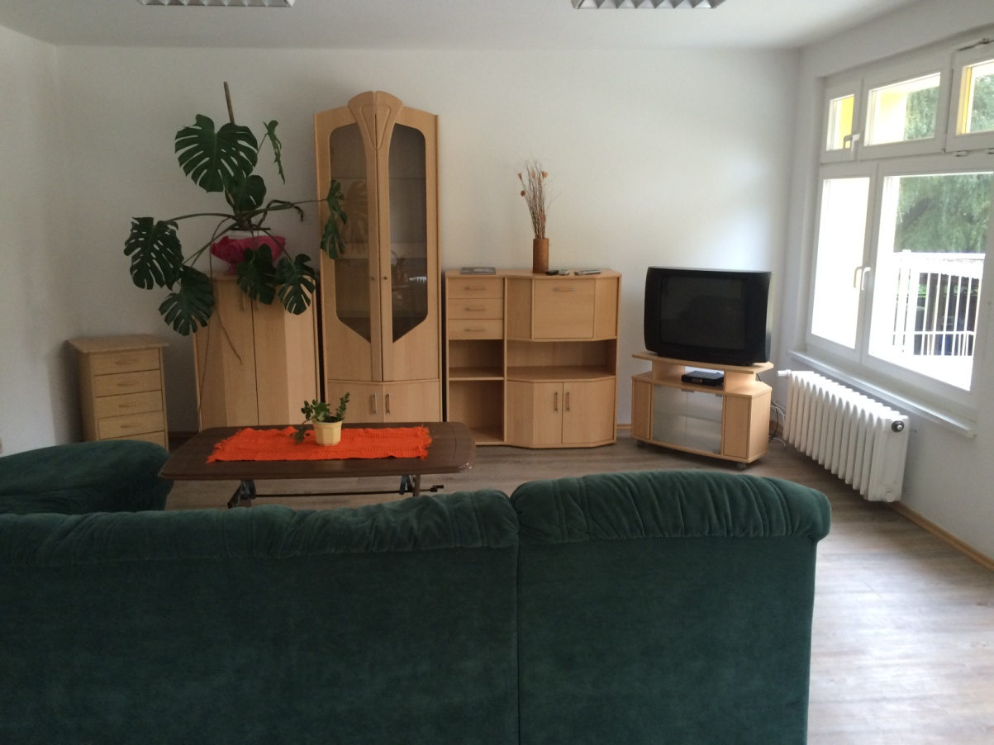

Slide 28
18.10.2014 r. sobota
Mogliśmy dłużej pospać, więc wstaliśmy w znakomitych humorach. Sobota zaczęła się świetną zabawą w podchody. Zostaliśmy podzieleni na 3 grupy po czym ruszyliśmy w miasto a co niektórzy w las, ponieważ poprzez słabą orientację w terenie i kiepskiego przewodnika Miłosza dotarli oni poza obszar mapy, którą dostaliśmy. Zwyciężyła drużyna w składzie:
Mariusz Deluga, Bogumił Berus, Krystian Kosiuba, Bartłomiej Rott, Maciej Owsiany, Klaudia Sowa i Małgorzata Płaczek.
Nagrodą były małe upominki z logo Bad Freienwalde.

Slide 29
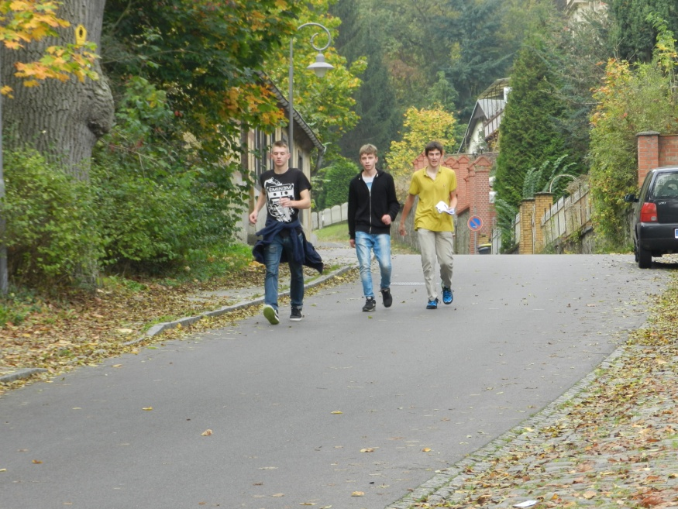
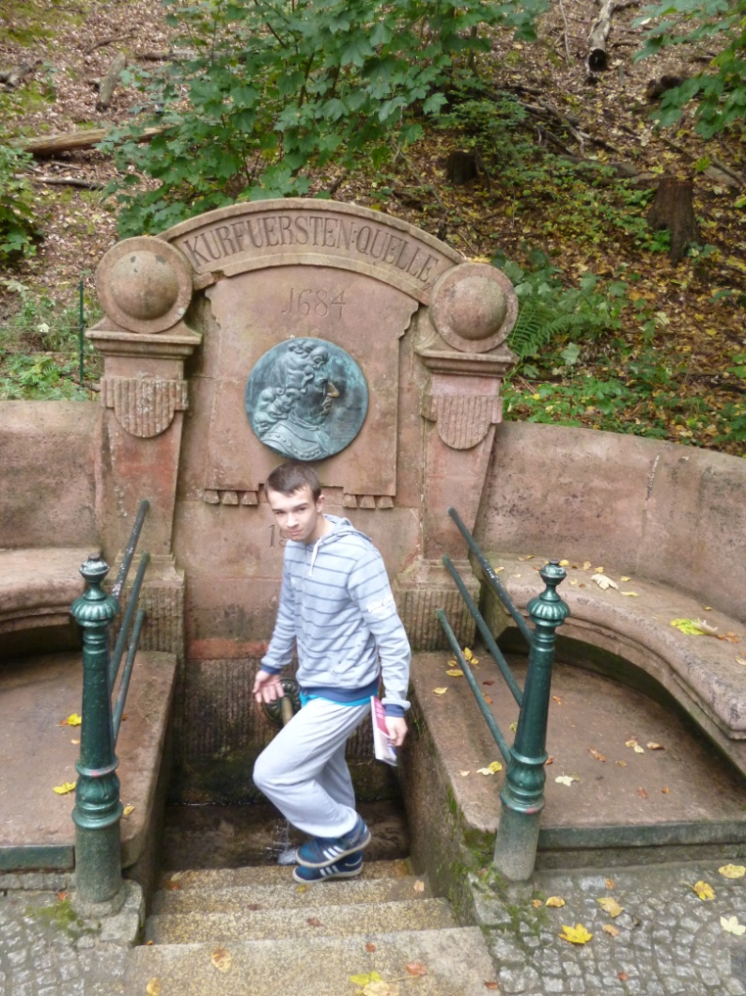

Slide 30
19.10.2014 r. niedziela
TROPICAL ISLANDS
Wodne szaleństwo, piasek, palmy, tropikalny klimat idealnym pomysłem na weekend w deszczowy październik.

Slide 31
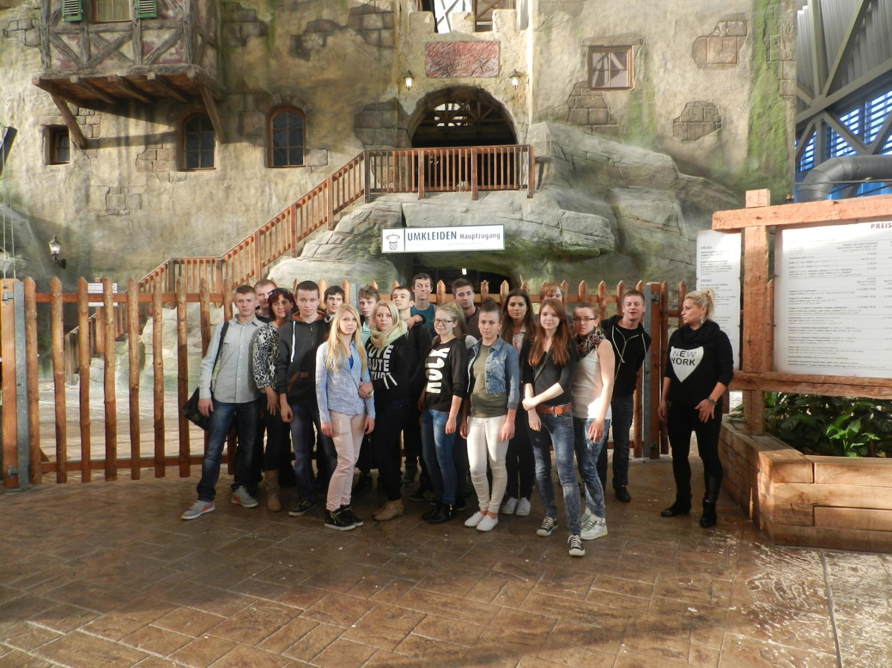

Slide 32
20.10.2014 r. poniedziałek
Po świetnym weekendzie musieliśmy wrócić do szarej codzienności. Śniadanie, praca, obiad, praca Und Freizeit.
A w czasie wolnym wielkie sprzątanie pokoi przed oczekiwanym przyjazdem p. K. Staniszewskiej i Dyr. K. Szmydyński.
Pokoje lśniły czystością, osiągnęliśmy zamierzony cel-zadowolenie p. K. Staniszewskiej.

Slide 33
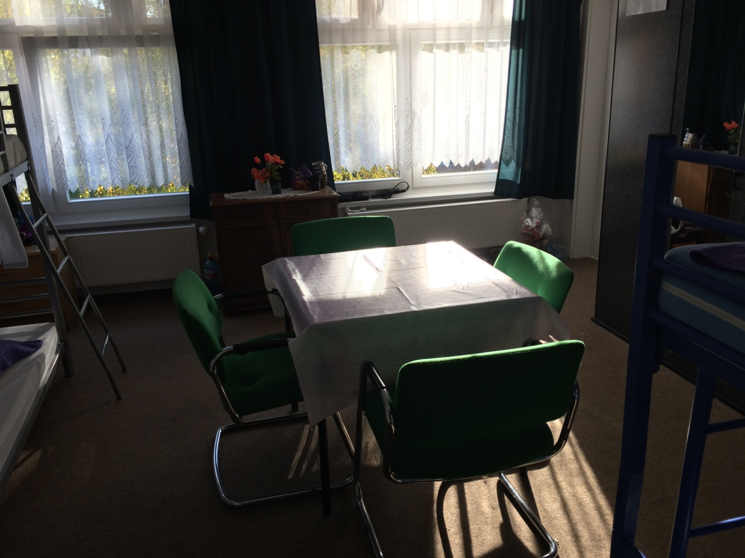

Slide 34
21.10.2014 r. wtorek
Dzisiejszy dzień w pracy był trochę inny od wszystkich pozostałych. Odbyła się kontrola w naszych zakładach pracy. Każdy się stresował, ale całkiem niepotrzebnie- zostaliśmy pochwaleni przez pracodawców.

Slide 35
22.10.2014 r. środa
O godzinie 9:00 grupa informatyków udała się do siedziby firmy p. Danieli, która jest ich instruktorką praktyk. Pani zaprezentowała chłopakom swoje stanowisko pracy oraz całe wyposażenie, jakim powinien posługiwać się znakomity informatyk.

Slide 36
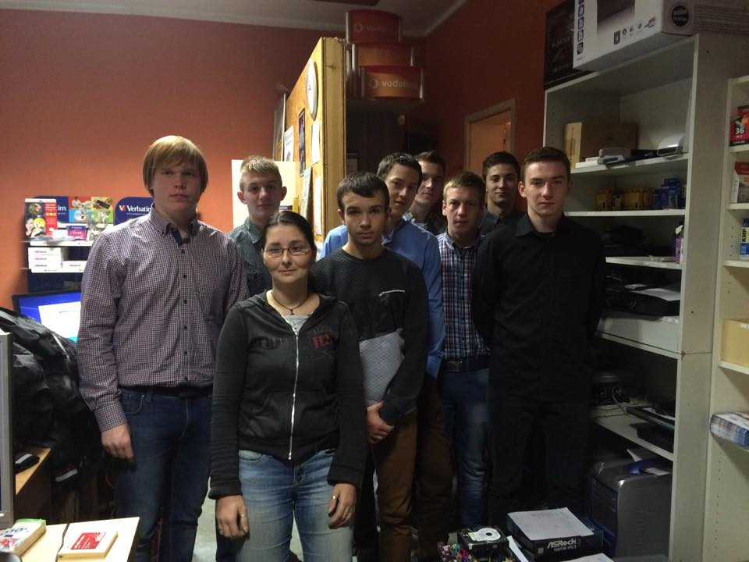

Slide 37
23.10.2014 r. czwartek
Przed ostatni dzień naszego pobytu w Bad Freienwalde spędziliśmy nieco inaczej.
Po praktykach wszyscy udaliśmy się na wycieczkę do pobliskiego zamku oraz na warsztaty. Dziewczyny uczyły się jak od podstaw zrobić wiklinowy koszyk natomiast chłopcy w kuźni wycinali i obrabiali metalowe pręty z których powstawały haki . Po udanej wyprawie ruszyliśmy na kręgle.

Slide 38
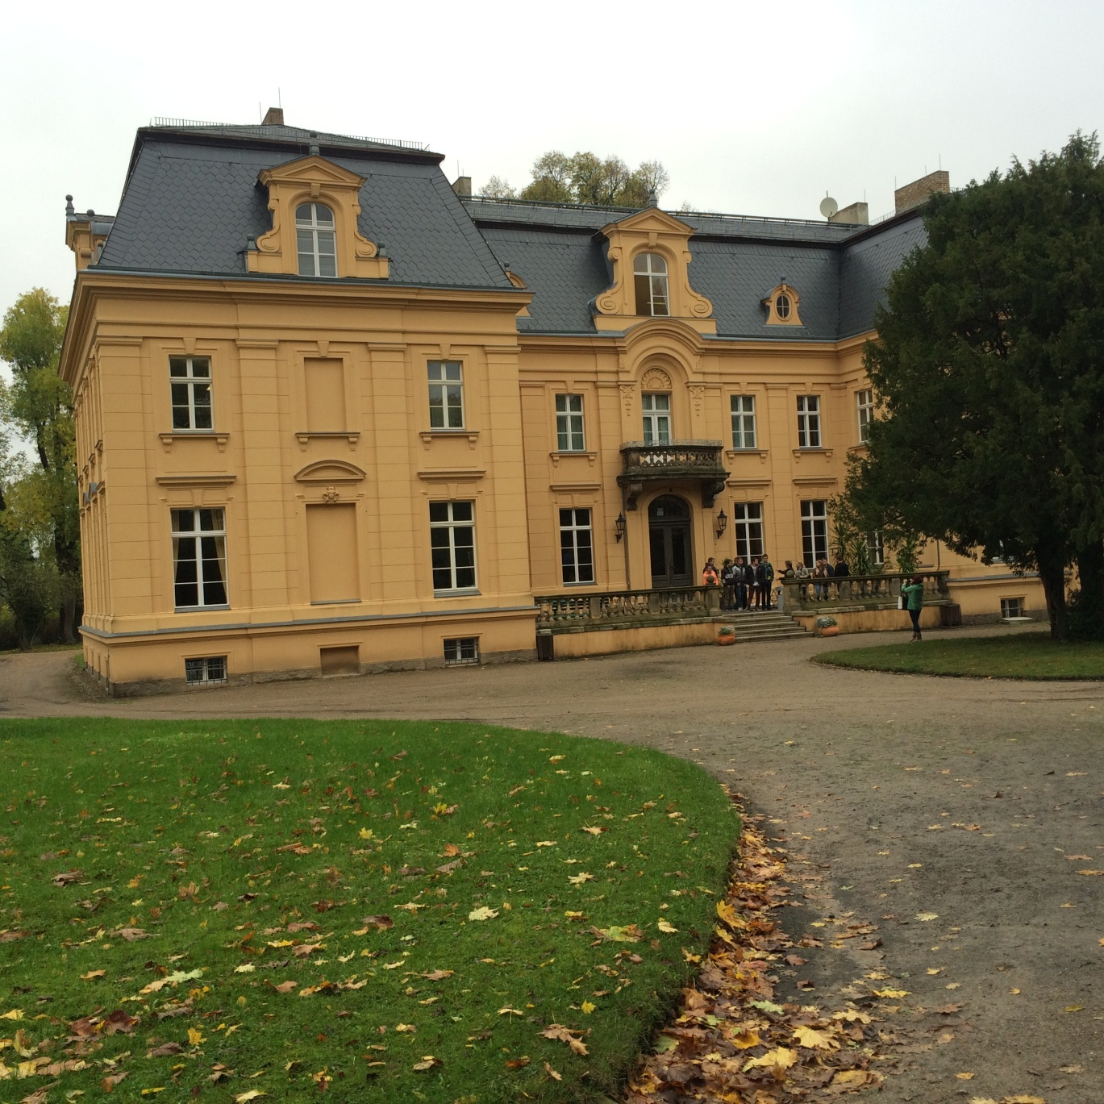

Slide 39
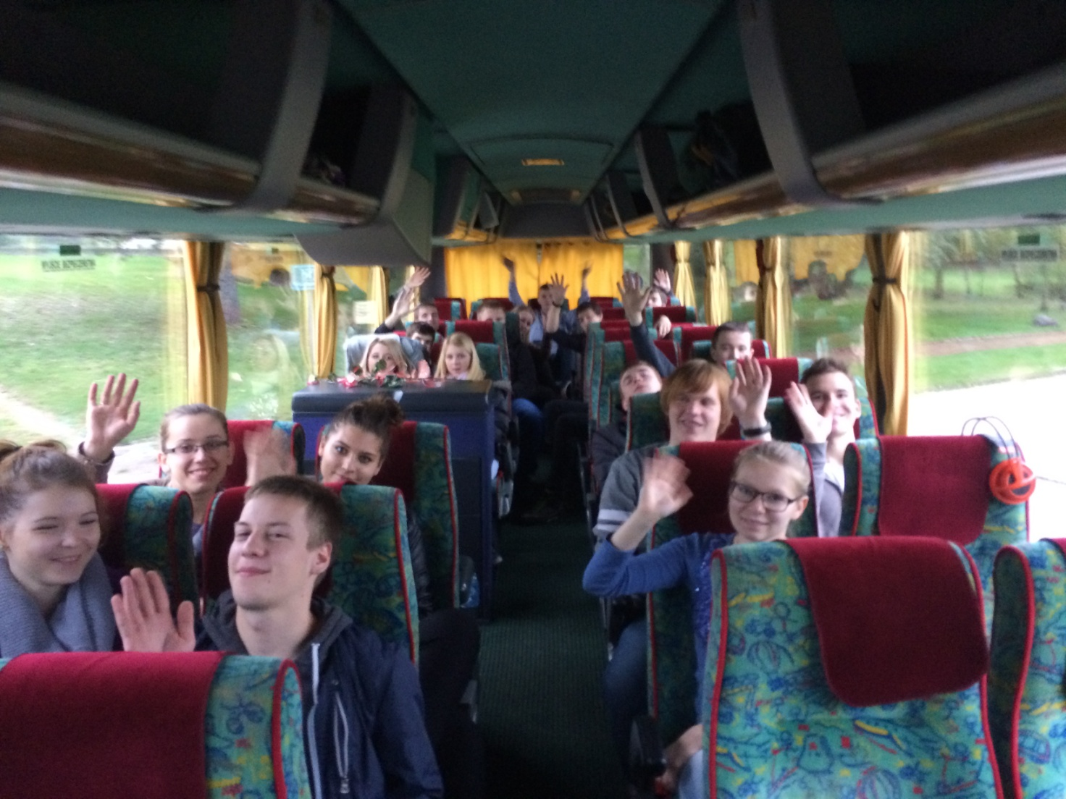
24.10.2014 r. piątek
Po w pełni udanych trzech tygodniach musieliśmy wracać do Góry.

Slide 40
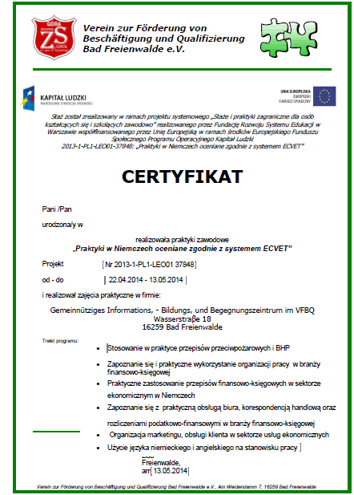
Otrzymaliśmy certyfikaty:

Slide 41
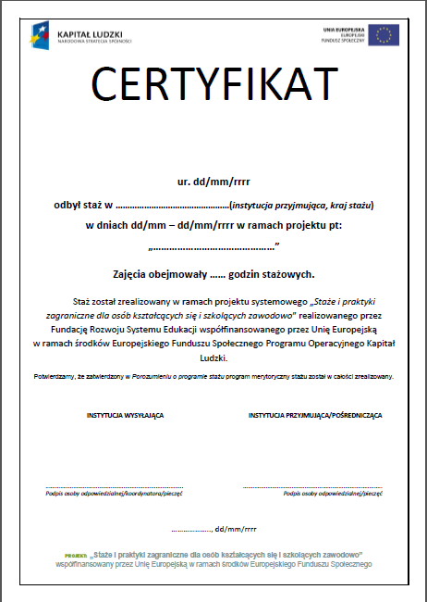
Otrzymaliśmy certyfikaty

Slide 42
Podziękowania dla:
Zespołu szkół w Górze Pracodawców Niemieckich

